Slide 2
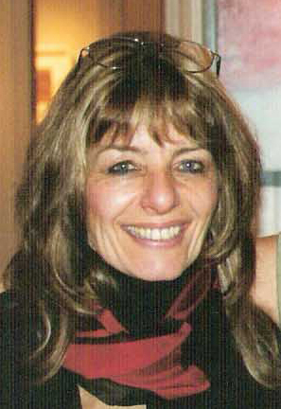
2º Congresso Internacional de Fisiatria
em Pequenos Animais
M.V Esp. Graciela M. Sterin
CURRÍCULO :
Médica Veterinária Universidad de Buenos Aires. (UBA).
Professora Convidada em “MÁSTER PROPIO UCM” - Fisioterapia e Reabilitação Veterinária de Pequenos animais Universidad Complutense de Madrid. (UCM). (Espanha)
Especialização em clínica de pequenos Animais (UCSAL) Presidente da Associação Ibero Americana de Fisiatría Veterinaria. (AIFISVET, Comisión fundadora)

Slide 3
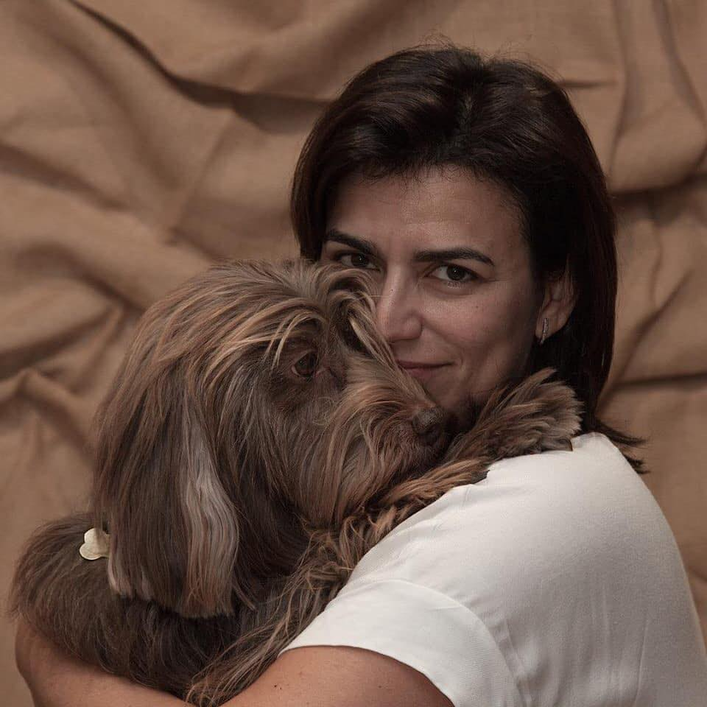
2º Congresso Internacional de Fisiatria
em Pequenos Animais
M.V Ms. Renata Diniz
CURRÍCULO:
Médica Veterinária UNESP Botucatu
Mestre pela UNESP Botucatu
Doutoranda pela Universidat de les llles Balears (Maiorca- Espanha)
Certificada em Fisioterapia Veterinária pela Canine Physical Rehabilitation (CCRP), Tennessee University, EUA
Professora-Instrutura na Europa e América do Sul do CCRP
Vice presidente da Associação Ibero Americana de Fisiatría Veterinaria ( AIFISVET)
Autora do Livro Fisiatria em Pequenos Animais

Slide 4
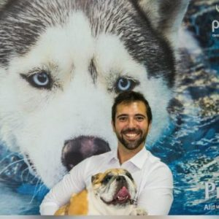
2º Congresso Internacional de Fisiatria
em Pequenos Animais
M.V Esp. Ricardo S. Lopes
CURRÍCULO:
Pós-Graduado em Ortopedia e Traumatologia Veterinária pela USP / AOVet Certified
Presidente da ANFIVET (Associação Nacional de Fisioterapia Veterinária)
Professor de Fisiatria Veterinária Convidado na Universidade Anhanguera e Pós-graduação de Ortopedia Veterinária da Anclivepa-SP
Autor do Livro Fisiatria em Pequenos Animais
Proprietário e Diretor da Fisio Care Pet e Rede Pet Fisio

Slide 5
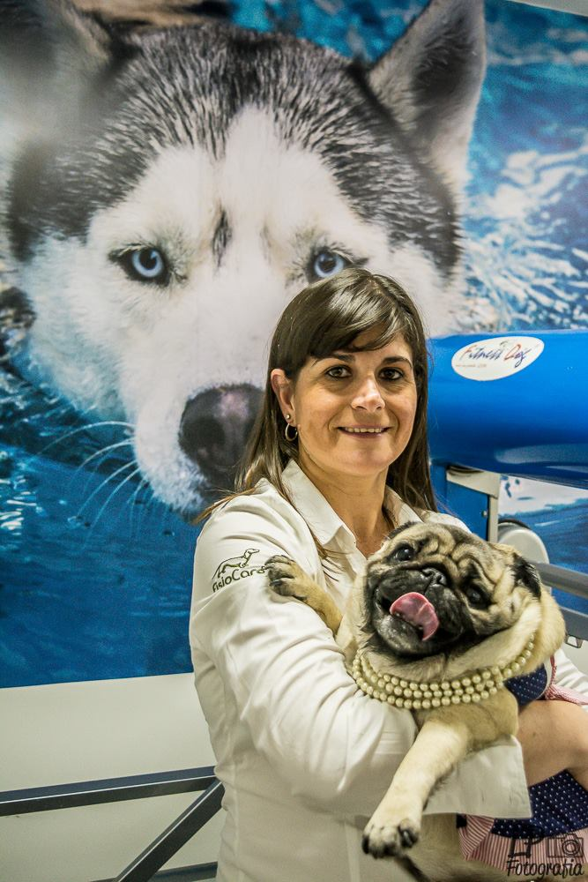
2º Congresso Internacional de Fisiatria
em Pequenos Animais
M.V Ms. Miriam Caramico
CURRÍCULO:
Pós-Graduada em Fisioterapia e Ortopedia Veterinária
Veterinária Responsável pela Unidade Zona Leste da Fisio Care Pet
Professora de Fisioterapia Veterinária convidada na UNG e Anhembi-Morumbi (2013-2015)
Diretora do Departamento de Cursos da Fisio Care Pet Curso da Canine Certified Rehabilitation Practice – University of Tennessee USA
Diretora social da ANFIVET
Mestre em anatomia pela FMVZ USP

Slide 6
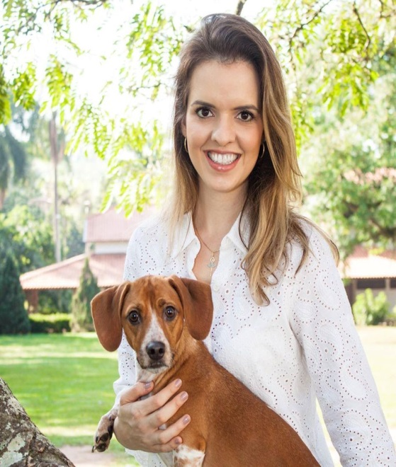
2º Congresso Internacional de Fisiatria
em Pequenos Animais
M.V Ms. Marcella Sanches
CURRÍCULO:
Formada em Medicina Veterinária pela UNESP-Botucatu
Especialização em acupuntura veterinária pelo instituto Bioetichus
Aperfeiçoamento em Fisioterapia Veterinária pelo Caring Canine Rehabilitation Center, USA
Certificada em Fisioterapia Veterinária pela Canine Physical Rehabilitation, Tennessee University, EUA
Mestre pela UNIFESP
Atua há 12 anos na Fisiatria Veterinária

Slide 7
Workshop teórico-prático
Novidades e protocolos de eletroterapia para fortalecimento muscular
Abordagem Avançada *exclusivo para fisiatras atuantes
M.V Esp. Graciela M. Sterin
CURRÍCULO :
Médica Veterinária Universidad de Buenos Aires. (UBA).
Professora Convidada em “MÁSTER PROPIO UCM” - Fisioterapia e Reabilitação Veterinária de Pequenos animais Universidad Complutense de Madrid. (UCM). (Espanha)
Especialização em clínica de pequenos Animais (UCSAL) Presidente da Associação Ibero Americana de Fisiatría Veterinaria. (AIFISVET, Comisión fundadora)
04 de Novembro de 2021 08:00 às 12:00
Apenas 30 vagas!

Slide 8
Workshop teórico-prático
Reabilitação de membros torácicos
Abordagem Avançada*exclusivo para fisiatras atuantes
M.V Ms. Renata Diniz
CURRÍCULO:
Médica Veterinária UNESP Botucatu
Mestre pela UNESP Botucatu
Doutoranda pela Universidat de les llles Balears (Maiorca- Espanha)
Certificada em Fisioterapia Veterinária pela Canine Physical Rehabilitation (CCRP), Tennessee University, EUA
Professora-Instrutura na Europa e América do Sul do CCRP
Vice presidente da Associação Ibero Americana de Fisiatría Veterinaria ( AIFISVET)
Autora do Livro Fisiatria em Pequenos Animais
04 de Novembro de 2021 14:00 às 18:00
Apenas 30 vagas!

Slide 9
2º CONGRESSO INTERNACIONAL DE FISIATRIA
EM PEQUENOS ANIMAIS
Módulo Verde
Dia 05 de Novembro de 2021
15:00-15:40 | Tratamento fisiátrico de lesões cervicais | Graciela Sterin (ARG)
15:50-16:30 | Como identificar e reabilitar os diferentes grados de lesões de nervo periférico | Graciela Sterin (ARG)
17:00-17:10 | Patrocinador
17:10-17:50 | Reabilitação de ombro: tendinopatias versus problemas articulares | Renata Diniz (ESP)
18:00-18:40 | Últimos avanços na reabilitação da displasia de cotovelo | Renata Diniz (ESP)
19:10-19:20 | Patrocinador
19:20-20:00 | Miopatias: como diagnosticar e tratar? | Graciela Sterin (ARG)
20:10-20:50 | Tratamentos por radiofrequência: aplicações em fisiatria | Graciela Sterin (ARG)

Slide 10
2º CONGRESSO INTERNACIONAL DE FISIATRIA
EM PEQUENOS ANIMAIS
Módulo Verde
Dia 06 de Novembro de 2021
08:00-08:40 | O paciente com paralisia: fases da sua reabilitação | Renata Diniz (ESP)
08:50-09:30 | Andar medular: definição, mitos e como otimizar meus resultados? | Ricardo Lopes
10:10-10:20 | Patrocinador
10:20-11:00 | Biomecânica do membro pélvico e lesões compensatórias inter-relacionadas | Graciela Sterin (ARG)
11:10-11:50 | Abordagem fisiátrica na síndrome da cauda equina | Graciela Sterin
12:00-12:10 | Patrocinador
14:00-14:40 | Reabilitação em osteotomias corretivas | Miriam Caramico
14:50-15:30 | Qualidade de sono e dor crônica, como podemos ajudar nossos pacientes | Renata Diniz (ESP)
16:00-16:10 | Patrocinador
16:10-17:00 | MESA REDONDA – Casos Complicados | Graciela Sterin Renata Diniz Ricardo Lopes
17:00-17:30 | MESA REDONDA – Casos Complicados

Slide 11
2º CONGRESSO INTERNACIONAL DE FISIATRIA
EM PEQUENOS ANIMAIS
Módulo Amarelo
Dia 05 de Novembro de 2021
15:00-15:40 | Como acelerar a cicatrização de feridas? | Beatriz Fava
15:50-16:30 | Reabilitação em fraturas | Camila Rugieri
17:00-17:10 | Patrocinador | patrocinador
17:10-17:50 | Mesa Redonda: displasia coxofemoral | Eloy Curuci Miriam Caramico Carla Marzulli Larissa Toyofuku
18:00-18:40 | Mesa Redonda: displasia coxofemoral
19:10-19:20 | Patrocinador
19:20-20:00 | Protocolos fisiátrico e medicamentoso no controle da dor | Miriam Caramico
20:10-20:50 | Exercícios terapêuticos em pacientes neurológicos | Ariele Scheirener

Slide 12
2º CONGRESSO INTERNACIONAL DE FISIATRIA
EM PEQUENOS ANIMAIS
Módulo Amarelo
Dia 06 de Novembro de 2021
08:00-08:40 | Recuperação funcional da displasia coxofemoral sem cirurgia | Lilian Pasquallin
08:50-09:30 | Fisiatria em animais silvestres | Marcella Sanches
10:10-10:20 | Patrocinador
10:20-11:00 | Fisiatria em pacientes oncológicos; o que posso realizar? | Marcella Sanches
11:10-11:50 | Apresentação de trabalhos
12:00-12:10 | Patrocinador
14:00-14:40 | Particularidades na reabilitação ortopédica de gatos | Ricardo Lopes
14:50-15:30 | Lesões neurológicas em felinos e sua reabilitação | Ricardo Lopes
16:00-16:10 | Patrocinador
16:10-17:00 | Reabilitação de tetraplegias flácidas | Miriam Caramico

Slide 13
2º CONGRESSO INTERNACIONAL DE FISIATRIA
EM PEQUENOS ANIMAIS
Investimento
Apenas 500 vagas!
 | Até dia 08/11/20 | 2º Lote
Alunos e Ex-alunos Fisio Care Pet | R$250 | R$350
Graduandos e Associados ANFIVET | R$250 | R$400
Profissionais | R$250 | R$450

Slide 14
2º CONGRESSO INTERNACIONAL DE FISIATRIA
EM PEQUENOS ANIMAIS
Work Shop - Investimento
Apenas 30 vagas!
 | Workshop Eletroterapia | Workshop Reab Memb Torácicos | COMBO Congresso + 2 Workshops Até10/11/20
Alunos e Ex-alunos Fisio Care | R$700 | R$550 | R$1300
Associados ANFIVET | R$800 | R$600 | R$1450
Profissionais | R$900 | R$700 | R$1650
Local do Congresso: Universidade São Judas, São Paulo
Workshop: Sede da Fisio Care – Av. dos Bandeirantes, 4555 – próximo ao Aeroporto de Congonhas SP

